Slide 1
Отаман Зелений – один із ідеологів Отаманщини
Роботу виконав:
Рибальченко Назар Тарасович
учень 9 класу (12 групи)
Українського гуманітарного ліцею
КНУ імені Тараса Шевченка,
Печерського району м. Києва
Київ 2025

Slide 2
Актуальність
Актуальність вивчення цієї теми зумовлена її впливом на формування української ідентичності, а також необхідністю розуміння складних процесів революційного періоду, коли розрізнені селянські загони були не лише засобом боротьби, але й фактором, який визначав хід історичних подій.
У сучасному українському суспільстві, яке переживає багато труднощів у боротьбі за незалежність і ідентичність, важливо переосмислити досвід таких лідерів, як отаман Зелений.

Slide 3
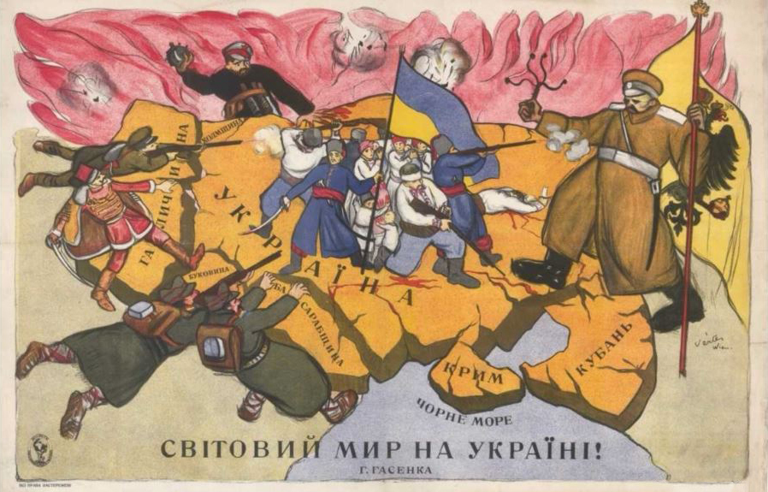
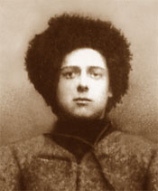
Об'єктом дослідження є:
Предметом дослідження є:
Життєвий шлях та діяльність отамана Зеленого, як одного з організаторів Отаманщини.
Українська революція 1917-1921 років.

Slide 4
Завдання
1. Дослідити передумови становлення Данила Терпила як лідера Отаманщини.
2. Розкрити соціально-політичний контекст, у якому він діяв.
3. Охарактеризувати його військову і політичну діяльність.
4. Проаналізувати взаємодію Зеленого з іншими силами
5. Висвітлити наслідки його діяльності.

Slide 5
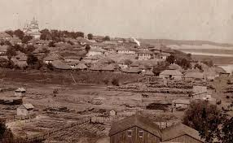
Життєвий шлях отамана Зеленого
Дитинство та молодість: Народився у 1886 році в Трипіллі, Київщина. Виріс у селянській родині з націоналістичними поглядами, здобув освіту в церковнопарафіяльній школі, служив у царській армії.
Формування світогляду: Під впливом соціалістичних ідей та власного досвіду, через діяльність російської партії соціалістів-революціонерів (есерів), сформувався як лідер серед військових і громадських рухів.
Перші кроки у повстанському русі: Брав участь в антигетьманському повстанні 1918 року, організувавши загін з 4 тисяч осіб.
с. Трипілля того часу

Slide 6
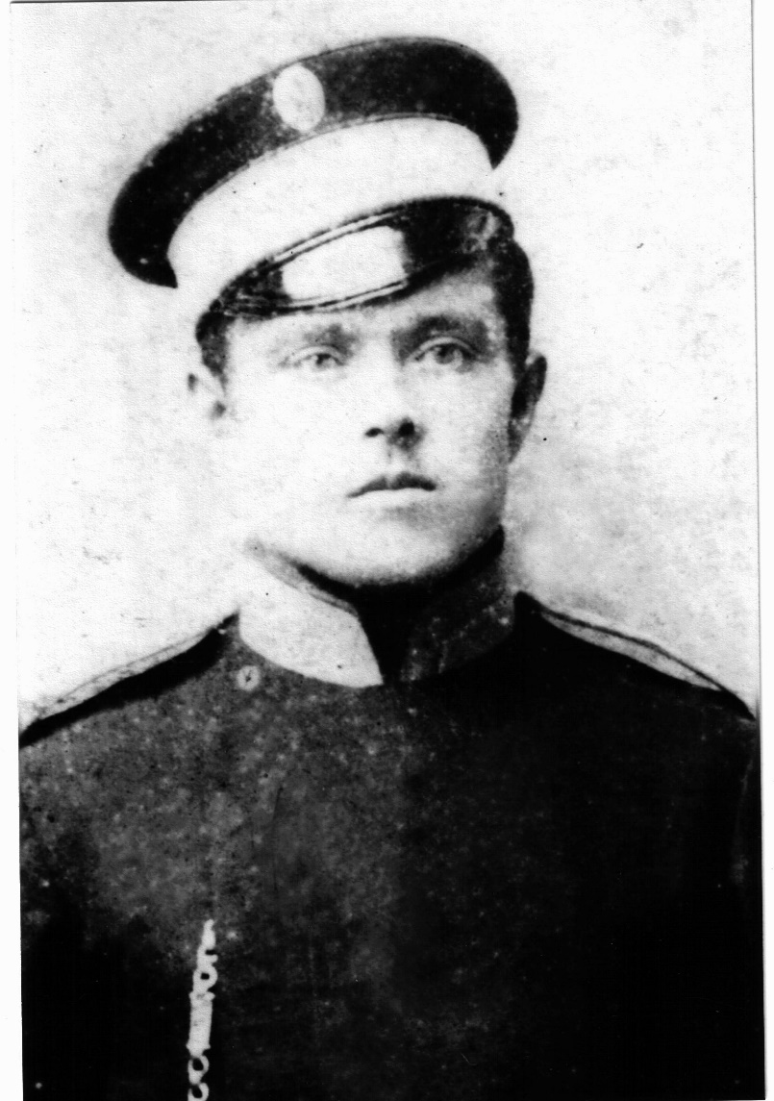
Ідея отаманщини
Бачення отамана: Зелений вважав, що сила повстанського руху полягає в незалежності місцевих отаманів, які захищали селянські громади. Він вважав, що місцеві отамани мають представляти інтереси простих людей.
Ціль: Створення незалежної України з акцентом на права селян.
Методи: Військовий спротив, самоврядування в селах і заклики через свої виступи перед населенням.
Данило Терпило 1913-1917рр.

Slide 7
Основні бої
Проти гетьмана Скоропадського: Зелений розгромив гетьманську варту у Трипіллі.
1918 р.
Боротьба з більшовиками: підтримав повстання в Києві, захопив місто на короткий час разом з іншими київськими отаманами.
Весна 1919 р.
Протистояння з денікінцями: зупинив наступ білогвардійців у Канівському районі. Але сам і загинув у жовтні 1919 року.
Літо-осінь 1919 р.

Slide 8
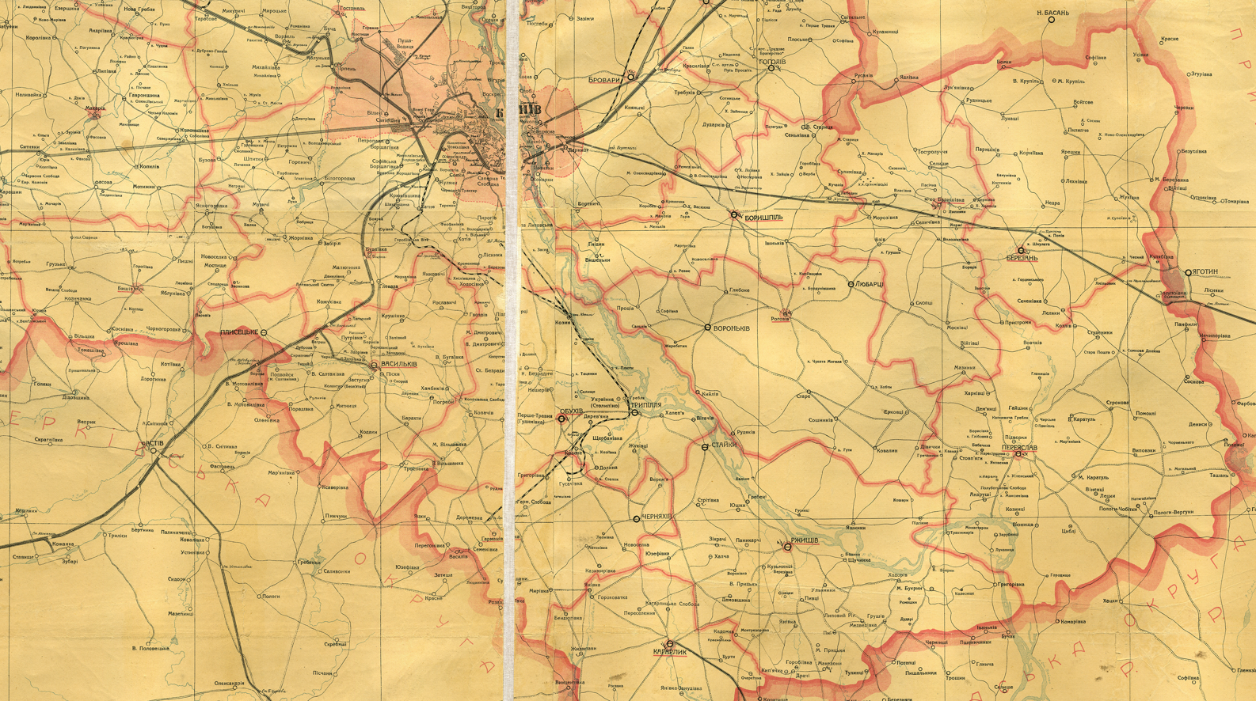

Slide 9
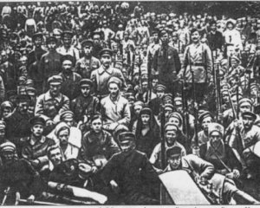
Скасування Переяславської ради
Особливою подією в житті отамана Зеленого стало скасування Переяславської ради 15 липня 1919 року. На центральній площі в Переяславі, Данило Терпило розірвав "вічний союз" України і Московії, тим самим він “змив ганьбу” з Богданового обличчя. Того ж дня москалі скинули на Трипілля 15 пудів бомб.

Slide 10
Значення діяльності
1. Для селян:
Отаман Зелений став символом опору серед населення. Його діяльність підняла моральний дух і популяризувала ідею незалежності.
2. Для визвольного руху:
3. Для історії України:
Він став прикладом для наступних поколінь, як людина, яка не боялася протистояти сильнішим ворогам заради своїх ідеалів.
Він проштовхував ідеї української державності та закликав до боротьби за справедливе суспільство, засноване на принципах соціальної рівності та незалежності.

Slide 11
Практичне значення. Висновки
Ця робота є внеском у дослідження періоду Української революції та демонструє важливість незалежного лідерства у формуванні національної ідеї.
Досвід отамана Зеленого показує, як харизматичні постаті здатні змінювати хід подій навіть у часи хаосу і невизначеності.

